Slide 1
Egzamin
Egzamin pisemny z Sygnałów Bioelektrycznych odbędzie się we wtorek 7 maja 2024 w godz. 9.45 – 11.00 w sali B014
Na egzamin ustny będzie można się zapisać po egzaminie pisemnym. Egzaminy ustne odbędą się w dniach 8-17 maja w pok. 4.68.

Slide 2
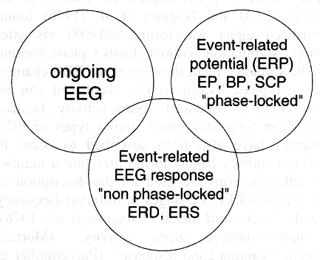
Sygnały EEG

Slide 3
Potencjały wywołane zdarzeniem (Event-related potentials ERP)
Potencjał wywołany zdarzeniem (Event-related potentials ERP) – aktywność elektryczna mózgu wywołana bodźcem zmysłowym, kognitywnym lub motorycznym.
W ramach ERP wyróżnia się tzw. potencjały wywołane (Evoked potentials EP). Są to odpowiedzi mózgu na prezentowany bodziec. Bodźce mogą być zmysłowe: wzrokowe, słuchowe, czuciowe lub ruchowe (stymulacja kory motorycznej).
Periodyczna stymulacja może wywołać potencjał wywołany stanu ustalonego (Steady – state evoked potential SSEP)

Slide 4
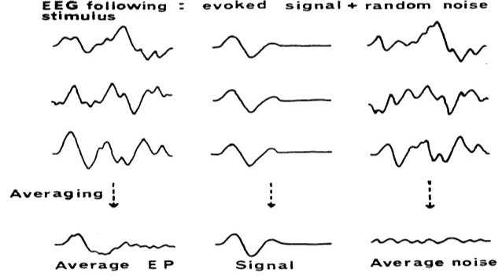
Potencjały wywołane – dwa podejścia
Dwa podejścia:
EP są sygnałami populacji neuronalnych aktywowanymi w ścisłej relacji czasowej (time-locked) z bodźcem. Sygnał ten sumuje się z aktywnością spontaniczną.
EP są wynikiem reorganizacji spontanicznej aktywności.
Pomimo faktów wskazujących na podejście II (np. stymulacja wzrokowa zmniejsza amplitudę aktywności spontanicznej), do EP tradycyjnie stosuje się metodę uśredniania po wielu realizacjach.

Slide 5
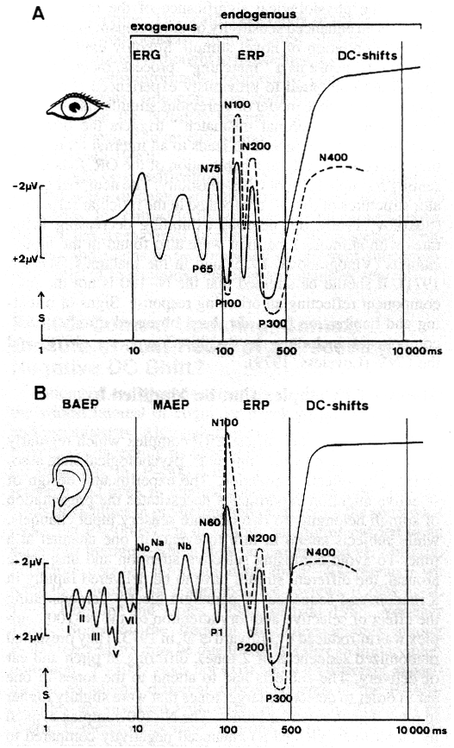
Potencjały wywołane zewnętrzne i wewnętrzne
W potencjałach wywołanych rozróżnia się elementy dodatnie (P) i ujemne (N). Liczba wskazuje na opóźnienie składowej np. P300. Potencjał wywołany ma składową ‘zewnętrzną’ (egzogenną), np. wywołany potencjał słuchowy z pnia mózgu, oraz składową ‘wewnętrzną’ (endogenną) zaczynającą się > 100 ms i generowaną w mózgu.
Na rysunku widać wzrokowy (A) i słuchowy (B) potencjał wywołany.
A. Składowa ‘zewnętrzna’ zawiera elektroretinogram (ERG) oraz P65 i N75. Składowe ‘wewnętrzne’ zaczynającą się > 100 ms. Składowe P100 i N100 i P300 są zależne od uwagi (linia przerywana) a N400 od kontekstu semantycznego, duża zmiana DC jest wynikiem wykonywania złożonego zadania.
B. Składowa zewnętrzna zawiera brainstem evoked potential (BAEP) i mid-latency EP (MAEP). Składowe wewnętrzne mogą być modyfikowane podobnie jak wzrokowe EP.
Składowe zewnętrzne zależą od danej modalności sensorycznej, składowe wewnętrzne są podobne dla obu modalności.

Slide 6
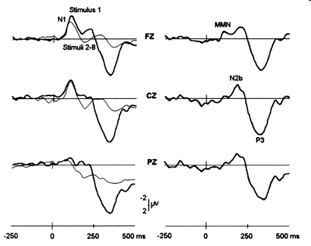
Załamki N2a i N2b
Fala niezgodności (Mismatch negativity MMN) nazywana również załamkiem N2a jest składową ERP występującą po odmiennym bodźcu (oddball stimulus) występującym w sekwencji bodźców. Występuje w każdej modalności zmysłowej, ale najczęściej jest badany w potencjałach wzrokowych i słuchowych. MMN może zostać wzbudzony bez udziału uwagi osoby badanej. Załamek, N2b, powstaje prawdopodobnie w chwili rozpoznania wyróżnionego bodźca. Uważa się, że jest to moment powstawania świadomości.
Lewa kolumna: potencjały wywołane słuchowe przez bodziec 1 (dewiant, gruba linia) i bodźce 2-8 (standard, cienka linia) w trzech kanałach Fz, Cz, Pz.
Prawa kolumna: różnice pomiędzy odpowiedziami dla bodźca 1 i bodźców 2-8. W kanale Fz widoczny jest element MMN. We wszystkich kanałach widoczny jest element N2b i P300.

Slide 7
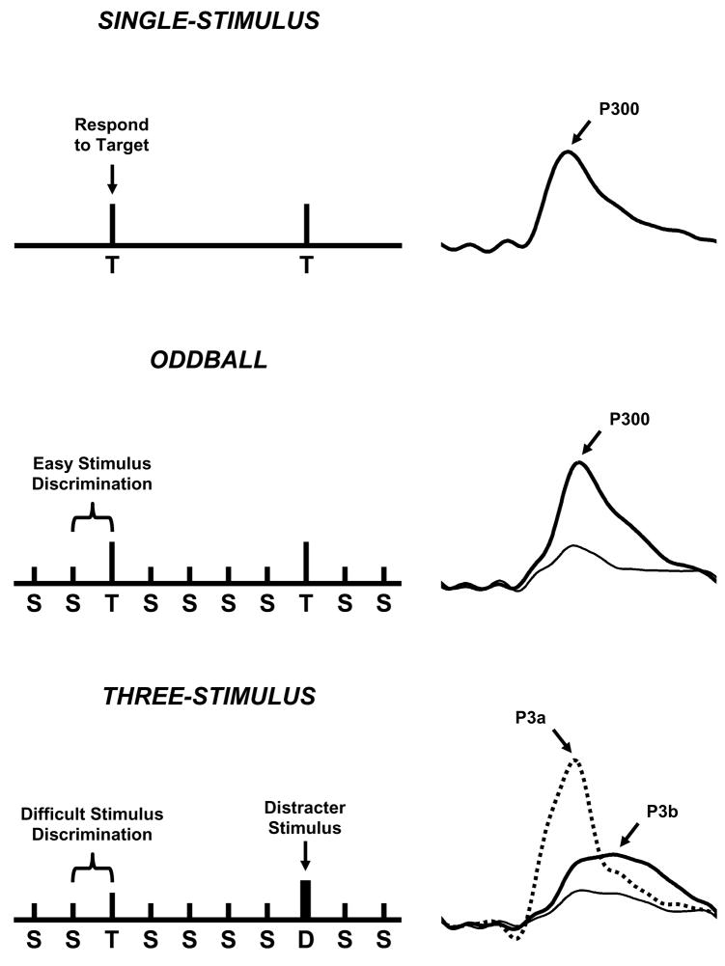
Załamki P3a i P3b
Załamek P3b, inaczej P3 lub P300 powstaje wtedy, gdy wśród serii standardowych bodźców rozpoznany zostanie bodziec oczekiwany. Załamek ten występuje także po bodźcu ważnym (task-relevant) wymagającym podjęcia decyzji, po bodźcu nietypowym, lub wobec braku oczekiwanego bodźca.
P3a jest całkowicie niezależny od modalności bodźca. Uważa się, że odzwierciedla on reakcję badanego na nowość (novelty P3).
Rzadko podawany bodziec docelowy (Target, T) wywołuje składową P3b.
Rzadko podawany bodziec docelowy (Target, T) podawany wśród częstszych bodźców standardowych (S) wywołuje większą składową P3b.
Bodziec rozpraszający (Distracter, D) wywołuje składową P3a. We wszystkich zadaniach badany ma odpowiadać tylko na bodziec docelowy (T).

Slide 8
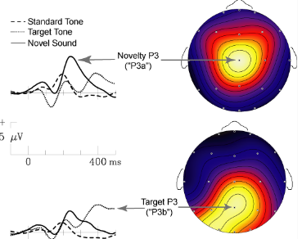
Załamki P3a i P3b
Załamki P3a i P3b mają inną topografię.
Załamek P3a ma położenie przednio-centralne, załamek P3b ma położenie potyliczne.

Slide 9
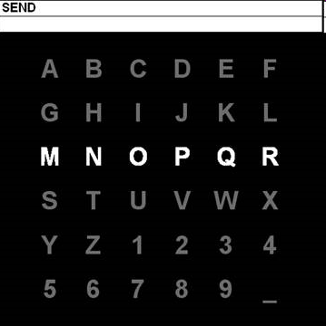
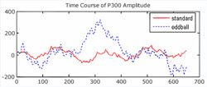
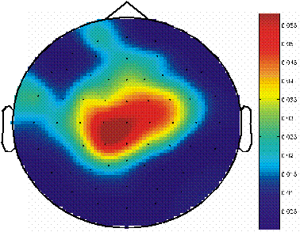
Potencjał P300 - zastosowanie
Składowa P300 jest wykorzystywana w interfejsach mózg – komputer.
Użytkownikowi prezentowana jest macierz 6x6. Zadanie polega na skupianiu uwagi na literze, którą chce się napisać. Wszystkie kolumny i rzędy są losowo podświetlane. 2 z 12 podświetleń zawiera wybrana literę. Odpowiedzi na te rzadkie bodźce są inne niż odpowiedzi na bodźce nie zawierające wybranej litery. Odpowiedzi przypominają potencjał P300.
Sygnal P300 oraz topografia wartości r2 (wariancji sygnału zależnej od tego czy rząd/kolumna zawierał wybraną literę, czy też nie), obliczony dla jednej próbki w czasie 310 ms po prezentacji bodźca. Pokazuje to, że na dużych obszarach istnieje różnica po podświetleniu wybranego rzędu/kolumny względem podświetlenia innych rzędów/kolumn.

Slide 10
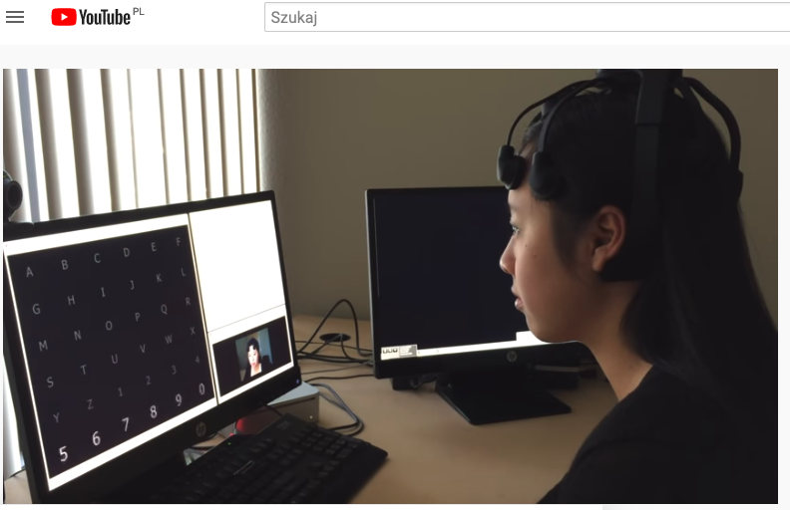
Potencjał P300 - zastosowanie
https://www.youtube.com/watch?v=XIr2cRKFolY, czas 2.57:4.35
Notes:
Steve Gleason (ALS) używał eyetracker, Stephen Hawking (ALS) uzywal man machine interface (sterowany mięśniami policzka)

Slide 11
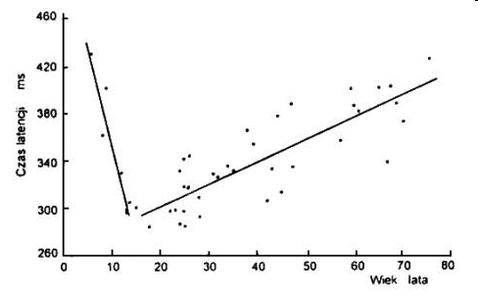
Stosowalność P300 w praktyce lekarskiej
Nawet u osób zdrowych, dużo czynników wpływa na składowe ERP. Np. latencja potencjału P300 zależy od wieku.
Zależność latencji P300 od wieku, u osób zdrowych.
W zespołach otępiennych (np. choroba Alzheimera) czas latencji załamka P300 wzrasta od 30% do 80% . Wydłużenie czasu latencji załamka P300 stwierdzane były również w innych chorobach np. Parkinsona, Huntingtona. Wydłużenie latencji P300 może być obserwowane nawet wtedy, kiedy objawy otępienia nie sa jeszcze widoczne w standardowym badaniu podmiotowym.

Slide 12
Wpływ terapii mindfulness na skladowa P300 u osób z zaburzeniami psychicznymi
Osoby z zaburzeniem afektywnym dwubiegunowym (BD) wykazywały silny komponent P300 w okolicach czołowych. Po kursie Mindfulness Based Cognitive Therapy amplituda P300 malała i była porównywalna z wartościami u osób zdrowych, co wskazuje na poprawę przetwarzania informacji.
Uczestnikami badania były osoby z BD w okresie równowagi (n=12) i zdrowe osoby kontrolne. Uczestnicy mieli wcisnąć guzik gdy w ciągu znaków litera X (target) była poprzedzona literą A (cue).
Uśrednione potencjały wywołane bodźcem docelowym ‚X’. Widoczny jest wzrost amplitudy potencjału P300 u osób z BD w przednich elektrodach F3/F4. Po treningu MBCT, amplituda P300 jest porównywalna z wartościami u osób zdrowych.

Slide 13
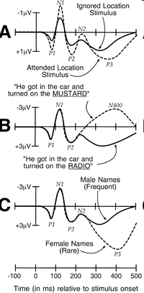
Załamek N400
Bodźce niespójnie semantycznie wywołują komponent N400.
B. N400 widoczny w zadaniu wymagającym analizy znaczenia słów. Nie jest on związany z pojawieniem się na końcu semantycznie nieoczekiwanego słowa. Na N400 ma wpływ fizyczne oczekiwanie słowa (proporcja ludzi, którzy umieściliby dane słowo na końcu, jako najbardziej prawdopodobne). Duże prawdopodobieństwo prowadzi do zmniejszenia N400. C. Znaczenie częstości słów. Rzadko podawane żeńskie (fizycznie nieoczekiwane) imiona wywołują załamek P300 z opóźnieniem ok. 400 ms.

Slide 14
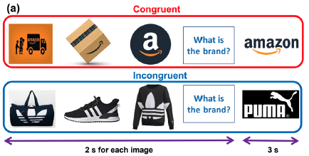
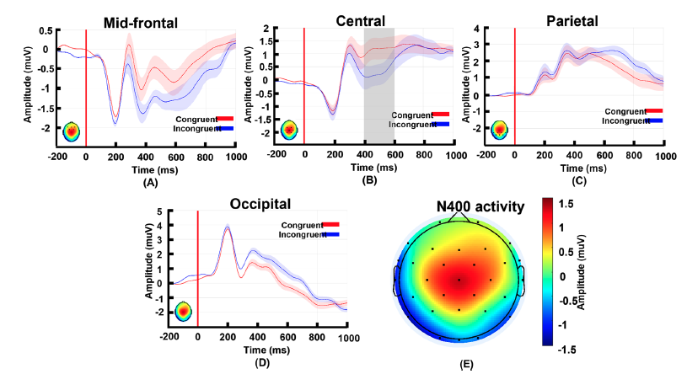
Załamek N400
Mimo że, komponent N400 był wykryty i jest najczęściej wiązany z zadaniami językowymi, występuje również w odpowiedzi na niespójne obrazy.
p<0.05
Bodźce spójne (congruent) i niespójne (incongruent), w których ostatni obrazek (logo firmy) pasuje lub nie pasuje do pierwszych trzech obrazków.
B. Istotna statystycznie różnica w N400 dla bodźców spójnych (logo pasujące do produktów) i niespójnych (logo niepasujące do produktów). Badanie pokazuje, ze N400 może monitorować niespójność nie tylko w zadaniach lingwistycznych.
Dini et al., EEG theta and N400 responses to congruent versus incongruent brand logos, Sci Rep 2022.

Slide 15
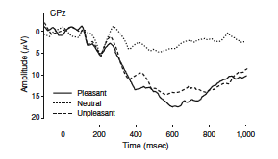
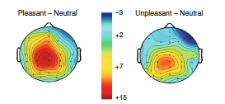
Załamek LPP
Bodźce o zabarwieniu emocjonalnym wywołują składową LPP (late positive potential) zaczynającą się ok 250 ms po prezentacji bodźca. LPP jest większe zarówno dla bodźców pozytywnych jak i negatywnych, niż dla bodźców neutralnych.
Potencjały w elektrodzie CPz wywołane pozytywnymi, negatywnymi i neutralnymi obrazkami oglądanymi w sposób pasywny.
Topografia potencjału LPP dla t = 700 ms.

Slide 16
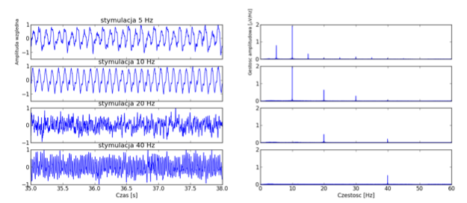
Potencjały wywołane stanu ustalonego
Potencjały wywołane stanu ustalonego (Steady State Evoked Potentials, SSEP) – potencjały wywołane periodyczna stymulacją sensoryczną. Charakteryzują się one widmem składającym się z dyskretnych częstości o stałej w czasie amplitudzie i fazie. Rozróżnia się:
Auditory Steady State Response (ASSR)
Somatosensory Steady State Response (SSSR)
Steady State Visually Evoked Potentials (SSVEP)
Usrednione potencjaly wzrokowe stanu ustalonego oraz ich widma dla stymulacji światłem modulowanym falą prostokątną o wybranych częstościach.

Slide 17
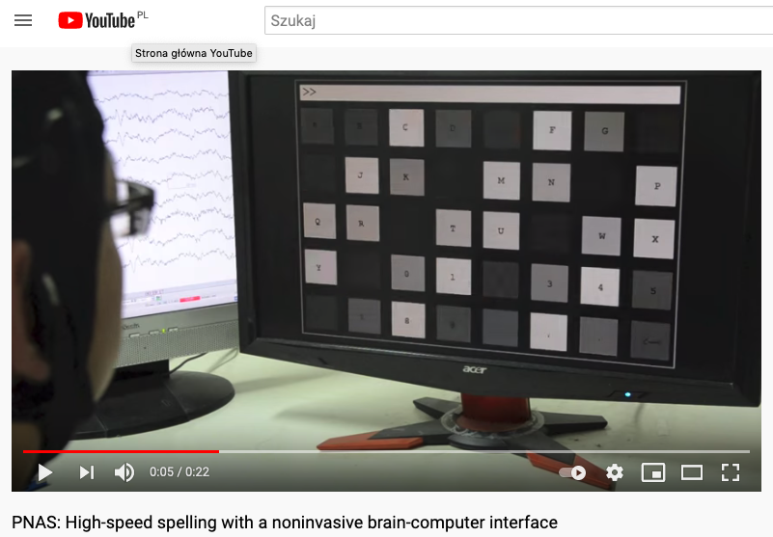
SSVEP - zastosowanie
https://www.youtube.com/watch?v=KCW57QDNDos

Slide 18
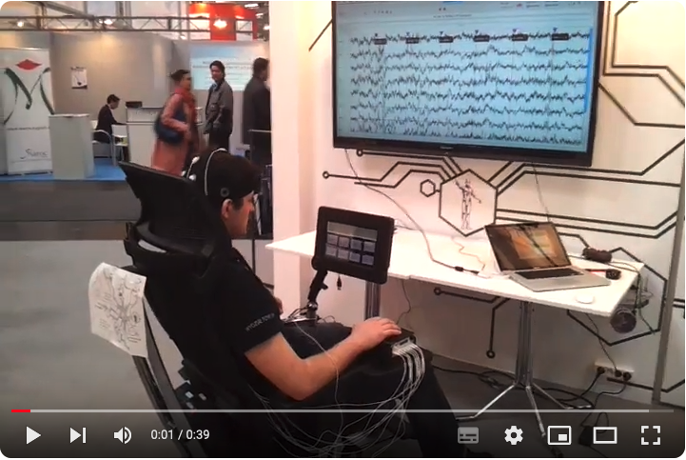
SSVEP - zastosowanie
https://youtu.be/saEeyb2b6_A

Slide 19
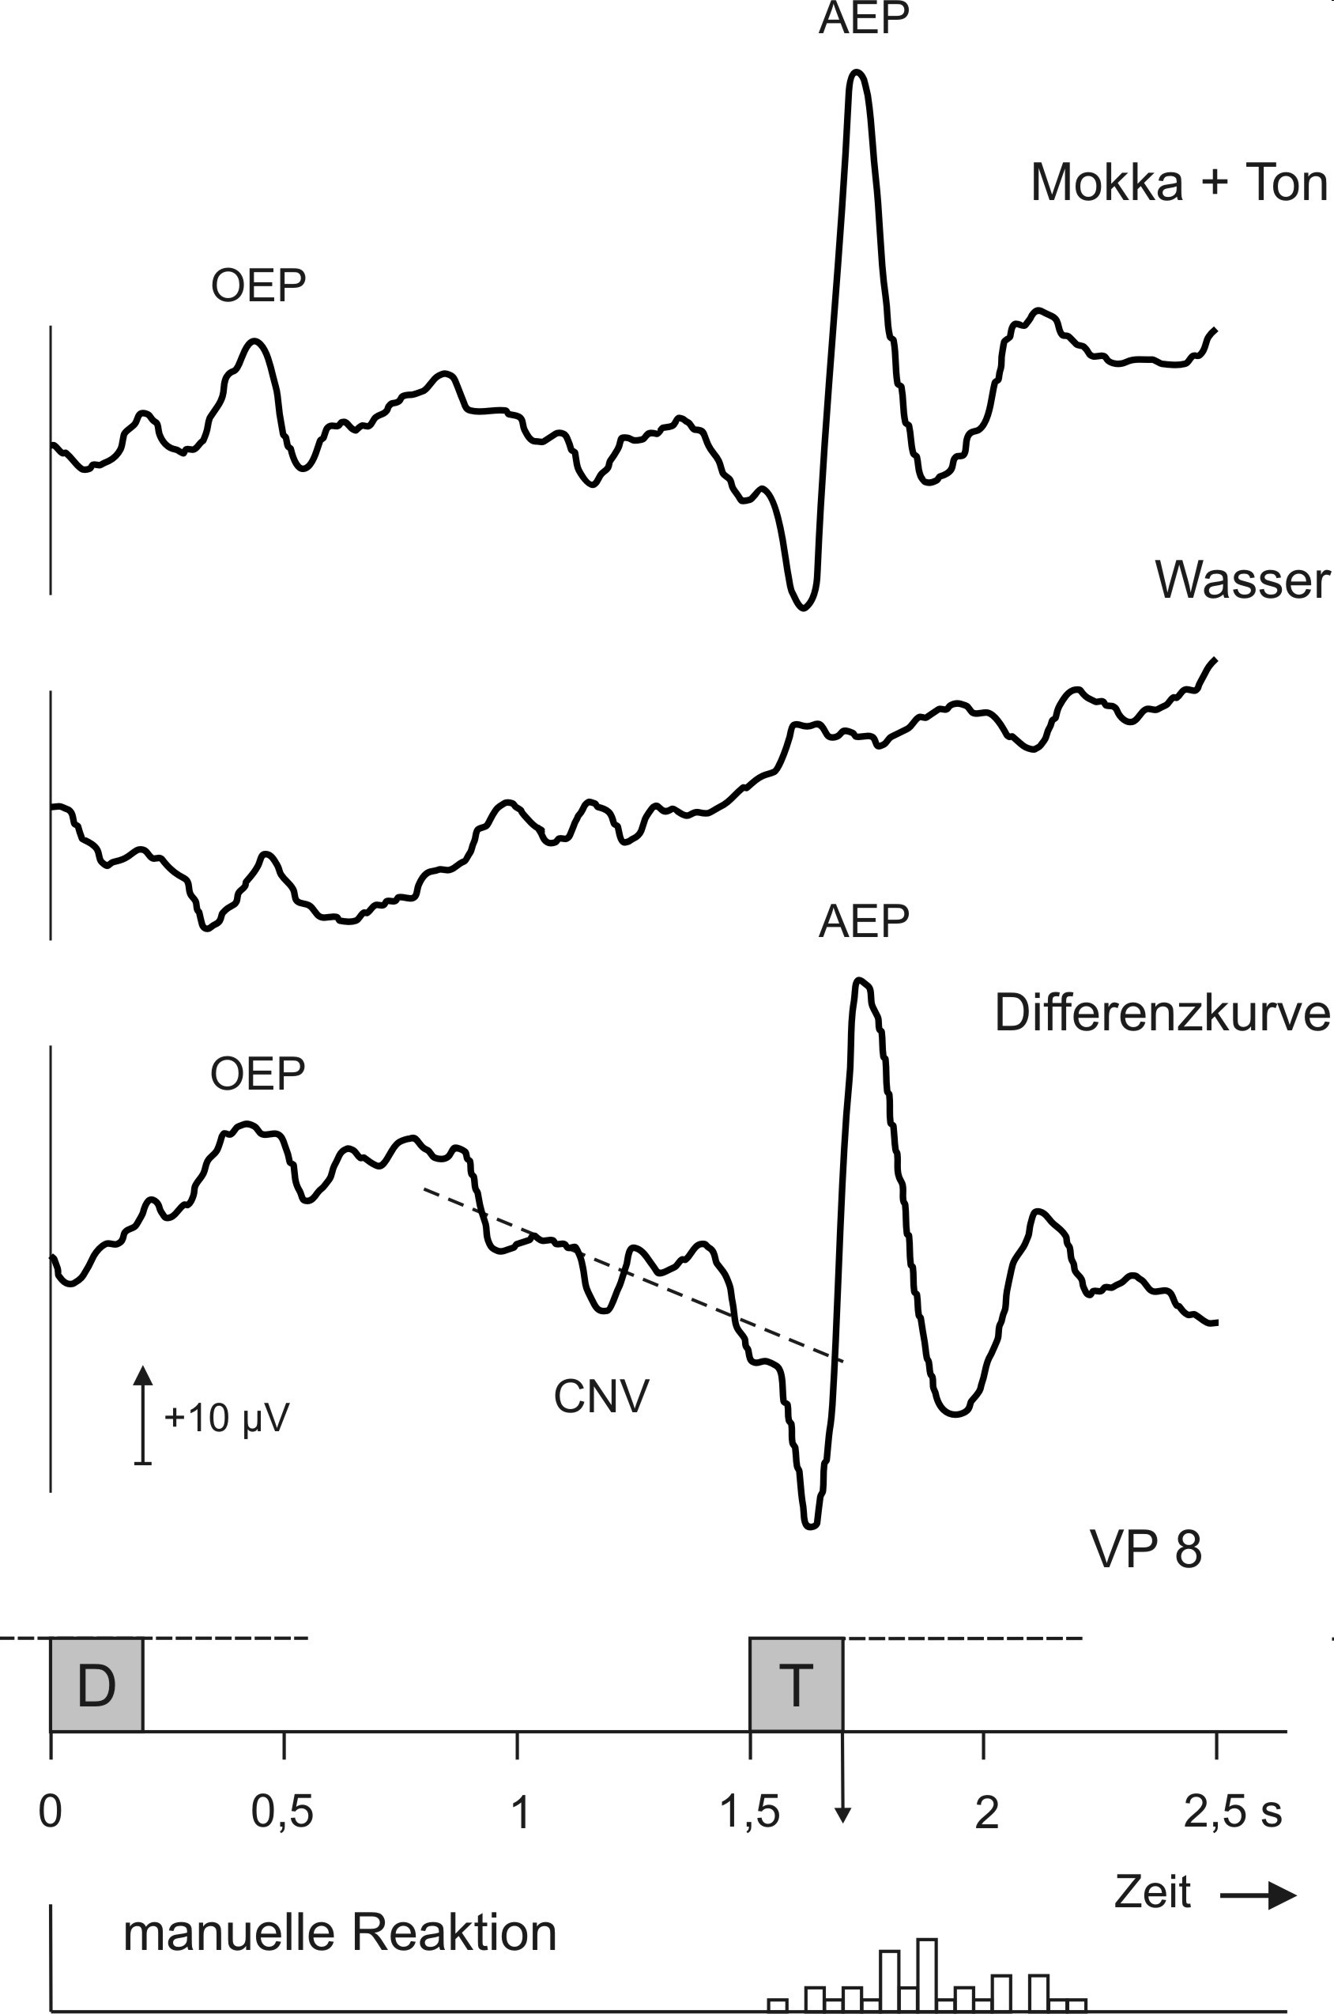
Fala oczekiwania
Fala oczekiwania (CNV) jest to powoli narastający ujemny potencjał, obserwowany po bodźcu przygotowawczym, informującym, że należy się spodziewać bodźca imperatywnego, wymagającego wykonania prostej czynności. Fala oczekiwania nie jest związana z reakcją ruchową, ponieważ powstaje także po instrukcji, aby tylko skupić uwagę na zapowiedzianym bodźcu. CNV kończy się wkrótce po bodźcu imperatywnym. Fala oczekiwania uważana jest za najlepszy fizjologiczny wskaźnik selektywnej uwagi.
Bodziec przygotowawczy
Bodziec imperatywny

Slide 20
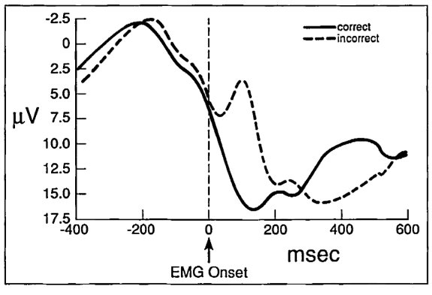
Error related negativity
Error related negativity (ERN) jest to ujemny potencjał, obserwowany ok 100-150 ms po rozpoczęciu generacji błędnej odpowiedzi rejestrowanej przez czynność EMG. ERN nie jest ‚stimulus-locked’ lecz ‚response-locked’, a czas wystąpienia jest zbyt krotki, by mogl być związany z zewnetrzną informacja. Zostal on poczatkowo zaobserwowany w zadaniu językowym wymagającym odpowiedzi ‚prawda’ – ‚fałsz’ na stwierdzenia typu ‚Wszystkie ptaki są wróblami’. Error related negativity jest uważany za wiarygodny fizjologiczny wskaźnik procesowania błędu.
William J. Gehring, Brian Goss, Michael G. H. Coles, David E. Meyer, and Emanuel Donchin. “A Neural System for Error Detection and Compensation”. Psychological Science ( 1993).
Notes:
Zauważono, ze odpowiedz na pytanie Czy wszystkie ptaki są wróblami? jest spowolniona. Podejrzewano, ze częściowa prawdziwa informacja tj. związek ‚ptak-wróbel’ aktywuje zla odpowiedz ’true’, nawet jeżeli poprawna odpowiedz jest ‚false’.
https://journals.sagepub.com/doi/10.1177/1745691617715310

Slide 21
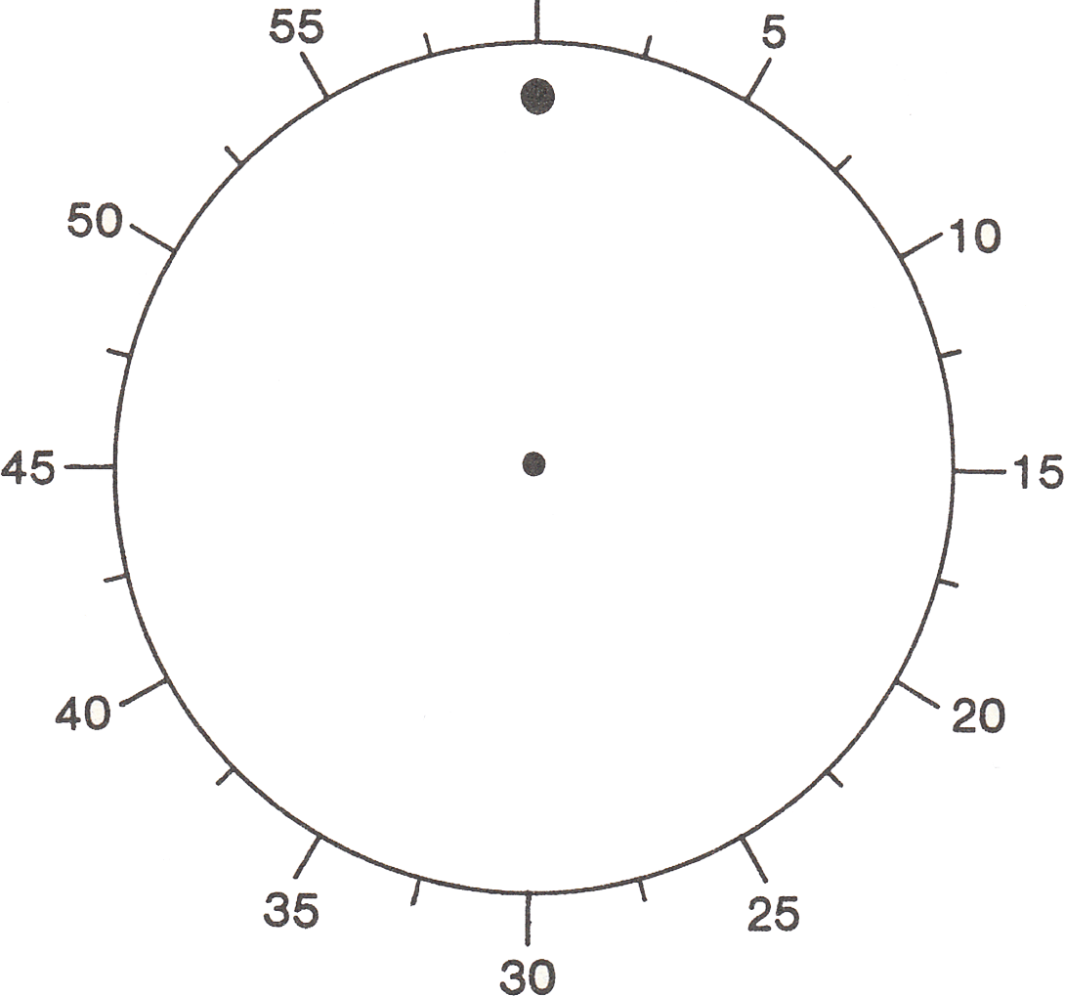
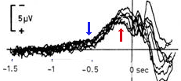
Potencjał gotowości
Potencjały endogenne powstają także przed bodźcem. Należy do nich potencjał gotowości (niem. Bereitschaftspotential, BP, pre-motor potential lub readiness potential RP). Potencjał gotowości odzwierciedla zamiar wykonania ruchu i jest widoczny na ok. 400 ms przed ruchem.
Doświadczenie Libeta (1983):
świadomość, że chce się ruszyć palcem
początek BP

Slide 22
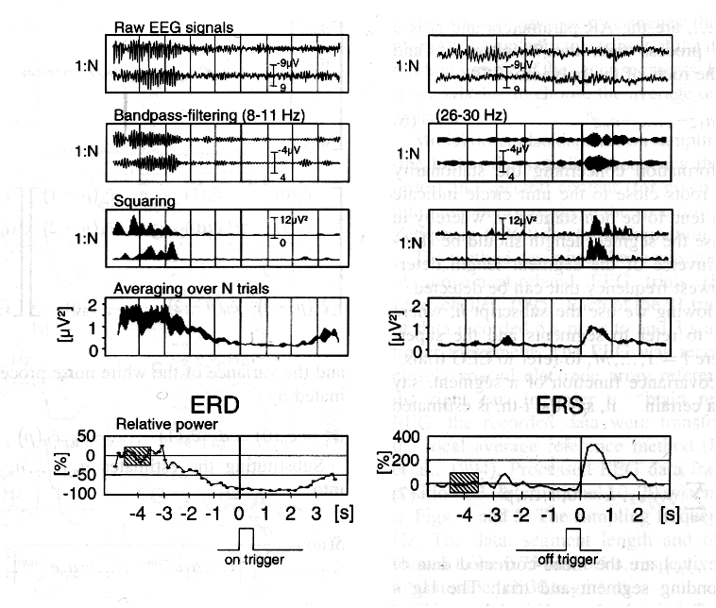
Event-related desynchronization/synchronization ERD/ERS
Schemat obliczania zmian mocy wywołanej zdarzeniem. Zmniejszenie mocy w paśmie nazywa się ERD, zwiększenie ERS.

Slide 23
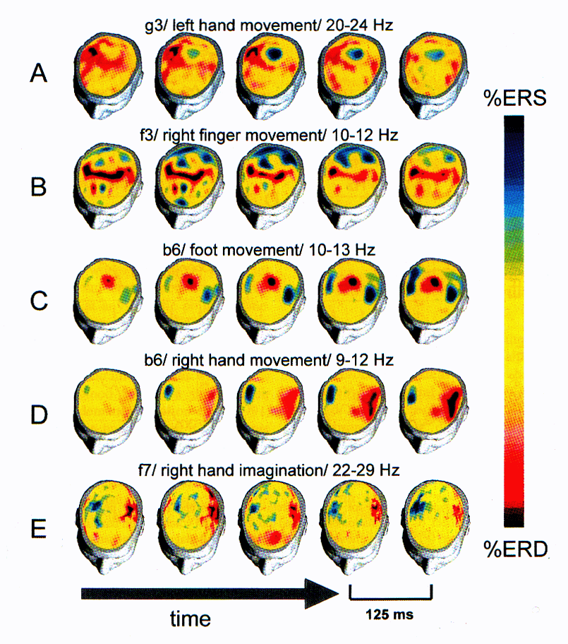
Event-related desynchronization/synchronization ERD/ERS
Przykłady eksperymentów pokazujące jednoczesne ERD i ERS w różnych obszarach mózgu.

Slide 24
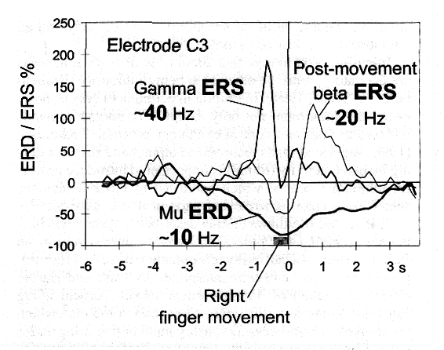
ERD/ERS – ruch palcem
Współistnienie trzech różnych oscylacji w jednej lokalizacji (elektroda C3 na korze czuciowo-ruchowej ręki) podczas krótkotrwałego podnoszenia prawego palca. Widoczna długotrwała desynchronizacja rytmu mu (10-12 Hz) oraz synchronizacja rytmu beta (14-18 Hz) po ruchu. Dodatkowo, występuje synchronizacja w paśmie gamma (36-40 Hz) na krótko przed rozpoczęciem ruchu.

Slide 25
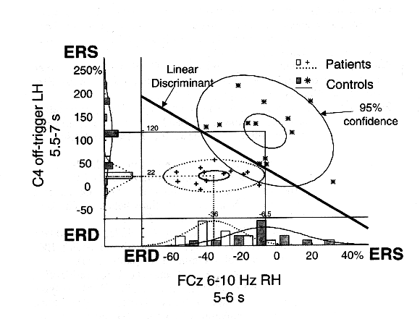
ERD/ERS – narzędzie diagnostyczne
Beta ERS i alpha ERD zostały wykorzystane do analizy dyskryminacyjnej. ERD/ERS dobrze separuje pacjentów cierpiących na chorobę Parkinsona od grupy kontrolnej.

Slide 26

ERD/ERS – zastosowanie
ERD/ERS jest wykorzystywane w interfejsach mózg – komputer.
alfa
beta
wyobrażony
częstość (Hz)
rzeczywisty
czas (s)
czas (s)
Pacjenci mogą się nauczyć aktywować wybrane obszary kory motorycznej poprzez wyobrażenie ruchu. System BCI transformuje on-line sygnały EEG z mózgu na sygnały służące do kontroli urządzeń np. protezy.

Slide 27
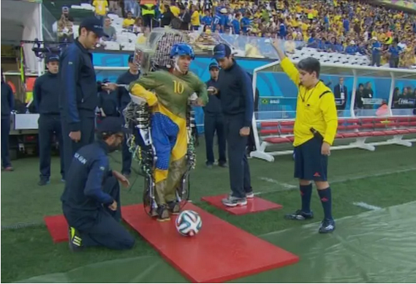
ERD/ERS – zastosowanie
Rozpoczęcie Pucharu Świata w Sao Paulo w roku 2014 przez sparaliżowaną osobę wykorzystującą egzoszkielet sterowany BCI.
https://www.cnet.com/news/paraplegic-uses-mind-controlled-exoskeleton-to-kick-off-world-cup/

Slide 28
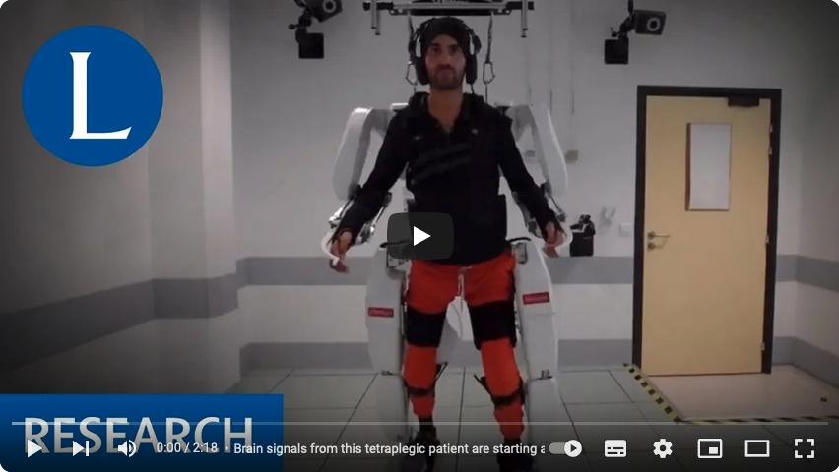
Motoryczny system Brain Machine Interface
Egzoszkielet sterowany przez Brain Machine Interface (BMI).
https://www.youtube.com/watch?v=1GyJBBB8O_M

